Slide 1

병렬프로그래밍 3조
Matrix operation using Cuda
Matrix operation using cuBLAS
Notes:
혹시 수정할 필요나 덧붙일 내용이 있다면 꼭 해주세요.

Slide 2
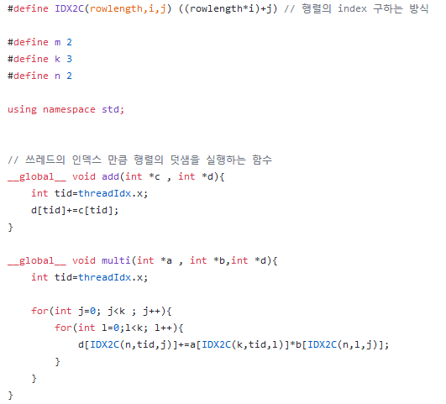
Cuda를 이용한 행렬 연산
Specify the size
of the matrix in advance.
A function that performs the addition of a matrix
by the number of threads
A function that performs multiplication of a matrix by the number of threads
병렬프로그래밍 3조
Notes:
먼저 행렬의 크기를 지정하여 줍니다.
스레드의 개수만큼 행렬의 덧셈을 실행하는 함수
스레드의 갯수만큼 행렬의 곱셈을 실행하는 함수 (수정바람)

Slide 3
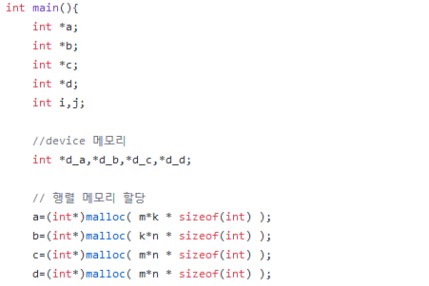

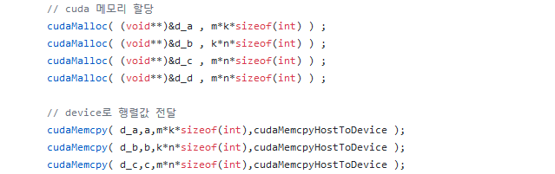
Cuda를 이용한 행렬 연산
The CPU allocates
the memory of the matrix,
Specify a value of each matrix.
Allocate GPU memory.
Pass the value of the matrix to the GPU.
병렬프로그래밍 3조
Notes:
CPU에서 행렬의 메모리를 할당하여 주고
각 행렬의 값을 지정하여 줍니다
이후 GPU 메모리를 할당하고
GPU에 행렬의 값을 전달하여 줍니다.

Slide 4
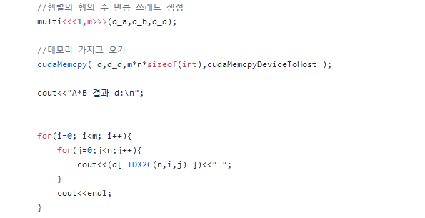
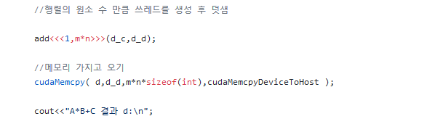
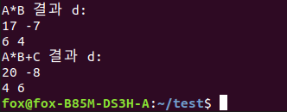
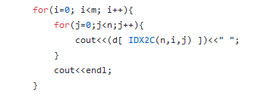
Cuda를 이용한 행렬 연산
Creates threads for the number of rows in the matrix and executes the multiplication operation.
And transfers the result to the CPU and outputs it. Sum operations also create and execute threads and pass the results to the CPU for output.
병렬프로그래밍 3조
Notes:
행렬의 행의 수만큼 생성하여 곱연산을 실행합니다.
그 결과를 CPU로 전달하여 출력합니다.
합연산 또한 쓰레드를 생성하고 실행하며
결과를 CPU로 전달하여 출력합니다.

Slide 5
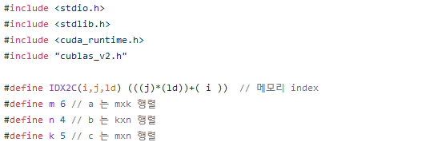
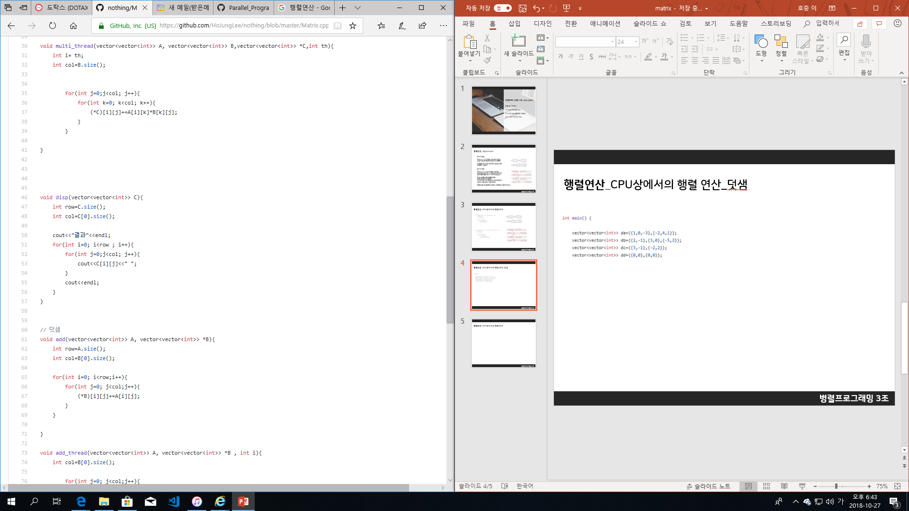
cuBLAS를 이용한 행렬 연산
Matrix A 11 17 23 29 35
12 18 24 30 36
13 19 25 31 37
14 20 26 32 38
15 21 27 33 39
16 22 28 34 40
Matrix B 11 16 21 26
12 17 22 27
13 18 23 28
14 19 24 29
15 20 25 30
Matrix C 11 17 23 29
12 18 24 30
13 19 25 31
14 20 26 32
15 21 27 33
16 22 28 34
병렬프로그래밍 3조
Notes:
cuBLAS를 사용할 준비를 한다.
(이유를 작성) 하여 행렬을 바꾸어서 연산하였으며
각 행렬은 다음과 같다.
(영어 번역 코드 옆에 넣어주세요)

Slide 6
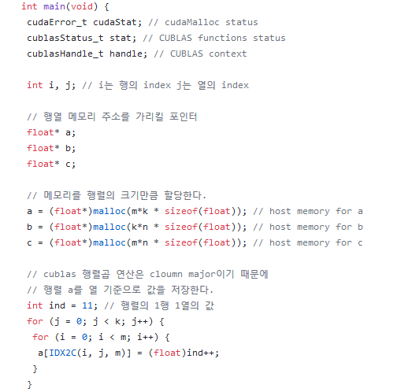
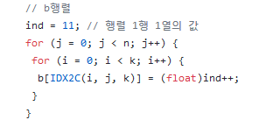
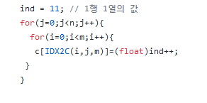
cuBLAS를 이용한 행렬 연산
Allocates memory as much as the size of the matrix, and specifies the value of each matrix.
병렬프로그래밍 3조
Notes:
행렬의 크기만큼 메모리를 할당해주며, 각 행렬의 값을 지정합니다.

Slide 7
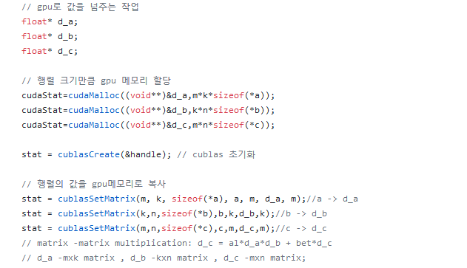
cuBLAS를 이용한 행렬 연산
It allocates memory to the GPU
by the size of the matrix,
and transfers the value of each matrix
to the GPU through the function of cublas.
병렬프로그래밍 3조
Notes:
행렬의 크기만큼 GPU에 메모리를 할당해주고, 각 행렬의 값을 cublas의 함수를 통하여 GPU에 전달해 줍니다.

Slide 8
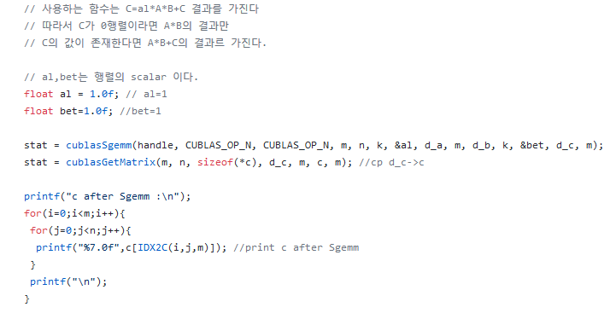

cuBLAS를 이용한 행렬 연산
The matrix operation A x B + C is executed through the function of Cublas, and the value of the corresponding matrix is received and output to the CPU.
병렬프로그래밍 3조
Notes:
Cublas의 함수를 통하여 행렬 연산 A x B + C 를 실행하고 해당 행렬의 값을 CPU로 전달받아 출력한다.

Slide 9
어려웠던 점
병렬프로그래밍 3조
Notes:
있으시다면 한글로 작성해 주셔도 될 것 같습니다.
전 개인적으로 cuBLAS 라이브러리의 사용 방법이 가장 어려웠습니다.
따로 없으시다면 해당 슬라이드는 삭제해 주세요.

